Slide 1
Имитационное моделирование. Лабораторная работа 3
Гашимов Кенан Мухтар оглы

Slide 2
Имитационное моделирование. Лабораторная работа 3
Гашимов Кенан Мухтар оглы
НКНбд-01-23

Slide 3
Цель
Исследовать модель Daisyworld, построить зависимости покрытия и температуры от светимости и оформить результаты.

Slide 4
Теория
Daisyworld показывает, как взаимодействие среды и организмов способно стабилизировать температуру за счёт обратной связи.

Slide 5
Эксперименты
Вычислена зависимость покрытий чёрных и белых маргариток от светимости.
Оценена температурная стабилизация в окрестности комфортного диапазона.
Сформированы данные и график для отчёта и презентации.

Slide 6
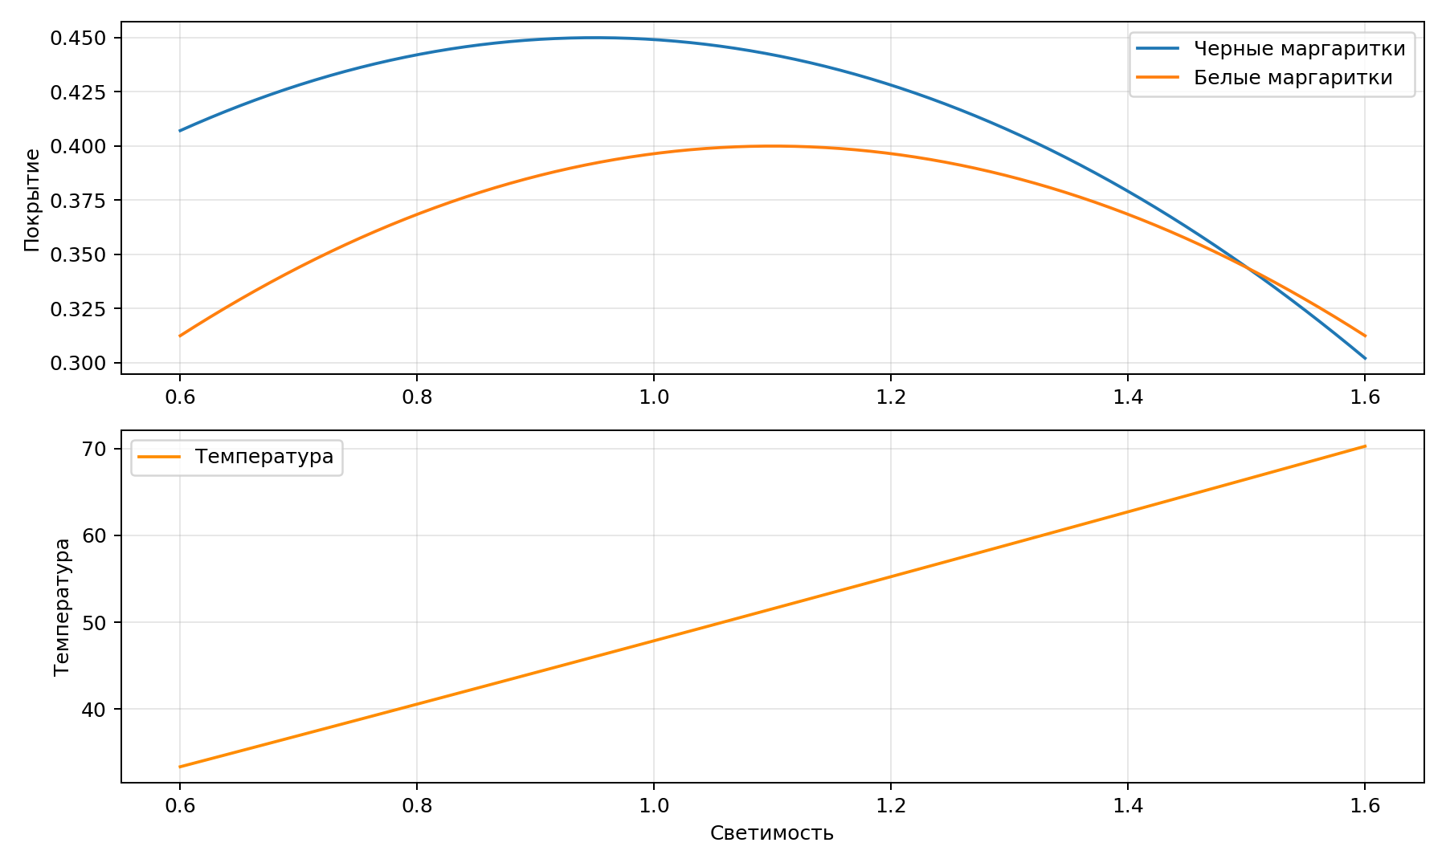
Визуализация

Slide 7
Итоги
Показана связь светимости, альбедо и температуры.
Выделен диапазон устойчивой саморегуляции.
Подготовлены данные для дальнейшей агентной детализации.

Slide 8
Артефакты
project/data/daisyworld.csv
project/plots/daisyworld.png
project/src/Lab03.jl
project/test/runtests.jl
project/notebook/lab03.ipynb

